Slide 1








§2 由平行截面面积求体积
为三维空间中一立体,它夹在垂直于 x 轴的两平
面 x = a , x = b 之间(a < b).
作垂直于 x
轴的平面,截得 的截面面积为 A(x).
返回

Slide 2

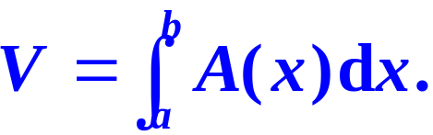

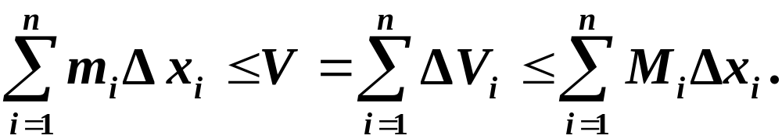
若A(x) 在
证
于是

Slide 3

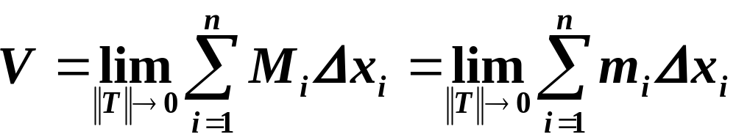
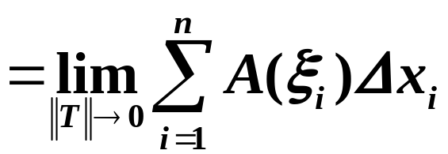
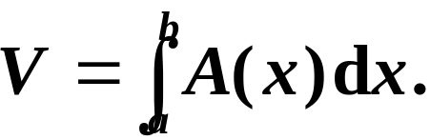

因为A(x) 在
( 可积的第一充要条件 )
因此
其中体积微元为：

Slide 4
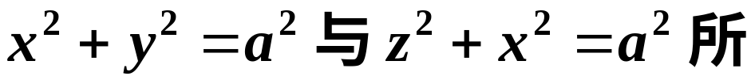

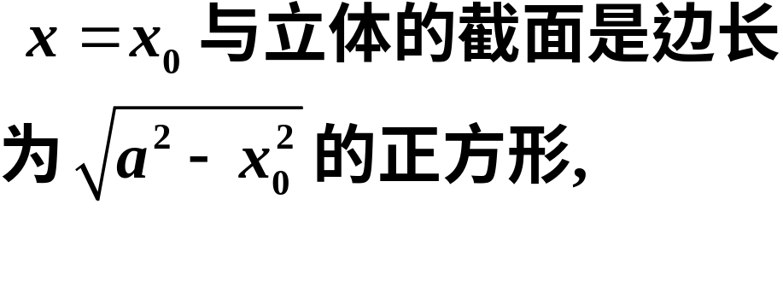




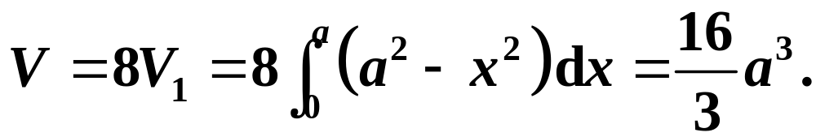
例1 求由两个圆柱面
围立体的体积.
解

Slide 5

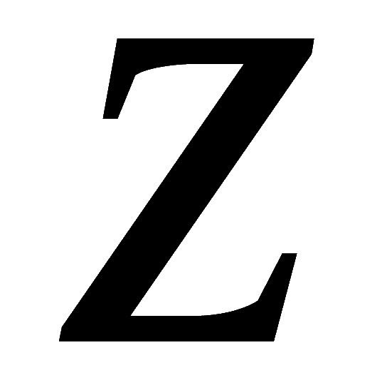




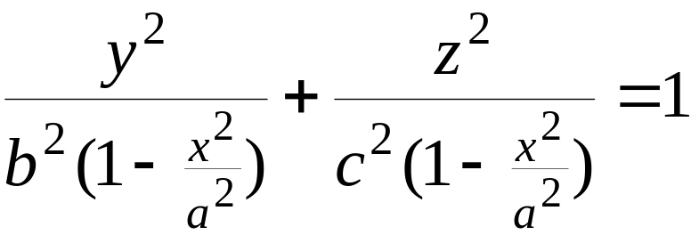



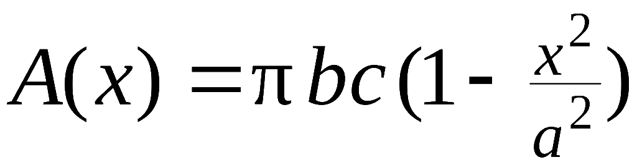
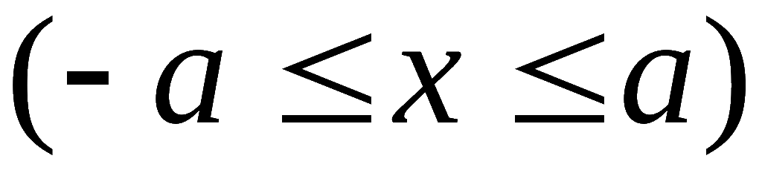
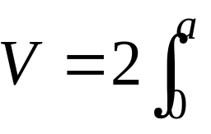
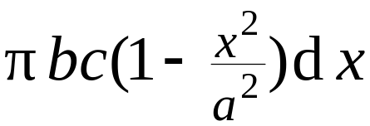
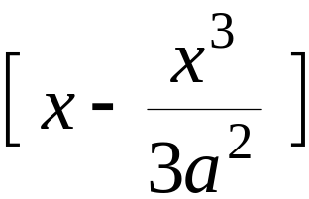

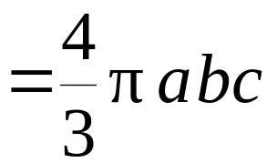

例2.计算由曲面
所围立体(椭球体)
的体积.
解: 垂直 x 轴的截面是椭圆
它的面积为
因此椭球体体积为
特别当 a = b = c 时就是球体体积 .

Slide 6









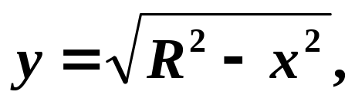
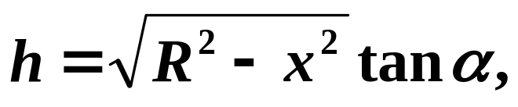

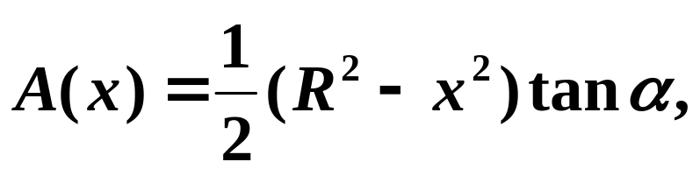

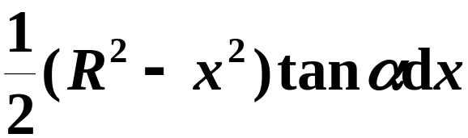

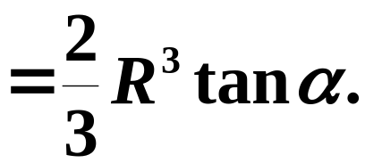
例3
一平面经过半径为 R 的圆柱体的底圆中心,
并与底面交成角
计算这平面截圆柱体所得立体
的体积.
解：
取坐标系如图
底圆方程
垂直于x轴的截面为直角三角形.
底
高
截面面积
立体体积
∫
V
=

Slide 7

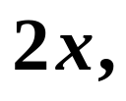
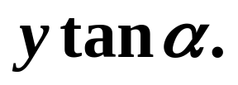
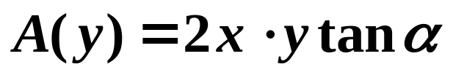
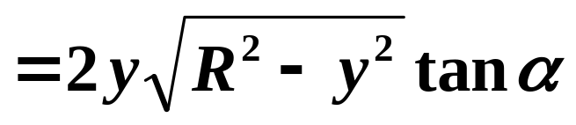
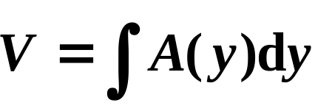
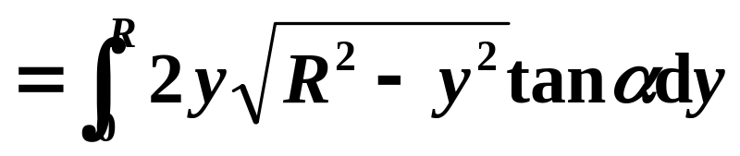

思考
可否选择y作积分变量?
此时截面面积函数是什么?
如何用定积分表示体积?
矩形
解 垂直于y轴的截面是
截面长为
宽为
截面面积

Slide 8
旋转体的体积:
旋转体就是由一个平面图形绕这平面内一条直线旋转一周而成的立体．这直线叫做旋转轴．
圆柱
（1）

Slide 9
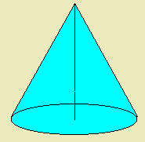
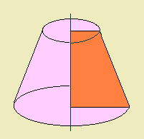

圆锥
（2）
圆台
（3）

Slide 10
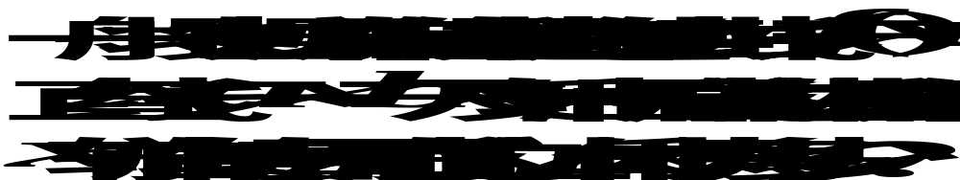
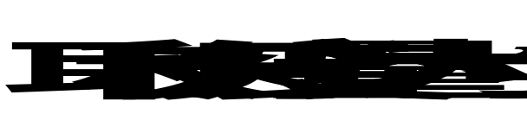
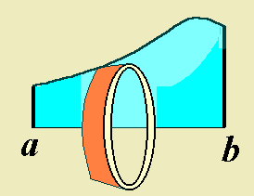
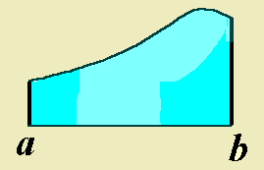


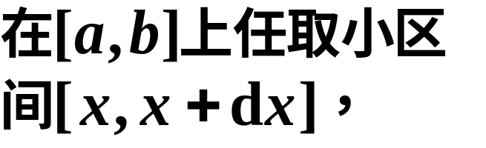


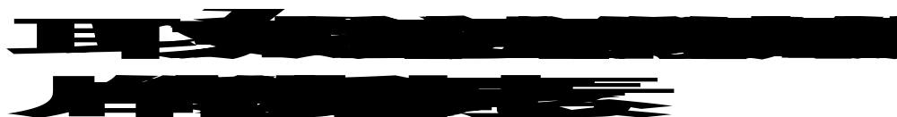
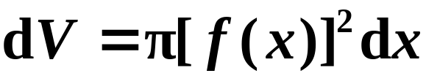
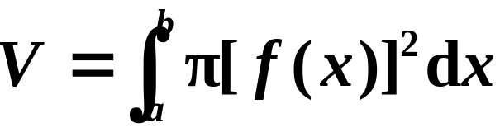
y
o
x
旋转体的体积为

Slide 11
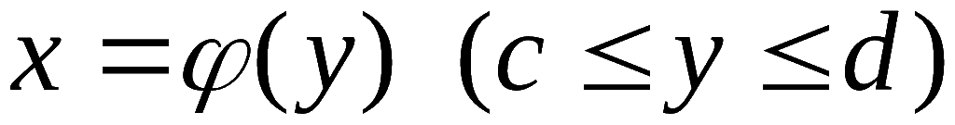




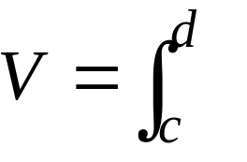
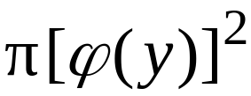



当考虑连续曲线段
绕 y 轴旋转一周围成的立体体积时,
有

Slide 12
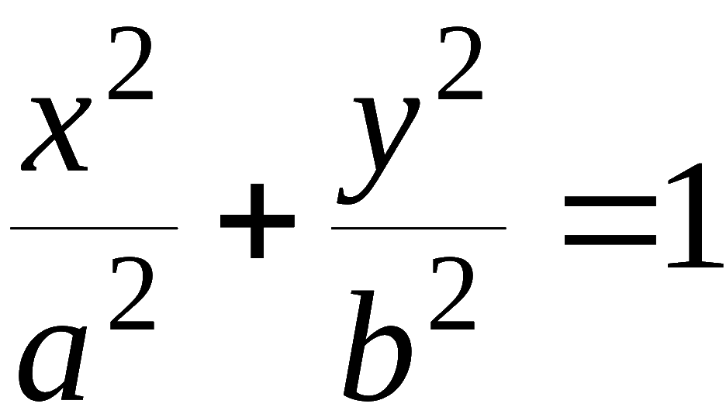

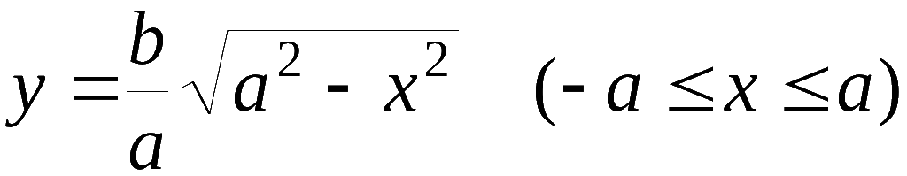

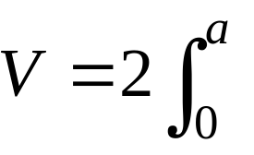
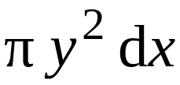
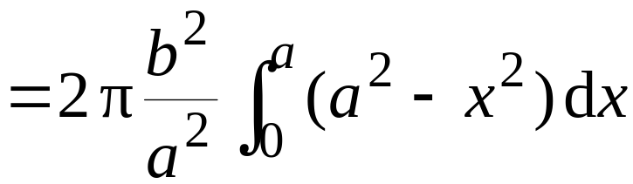
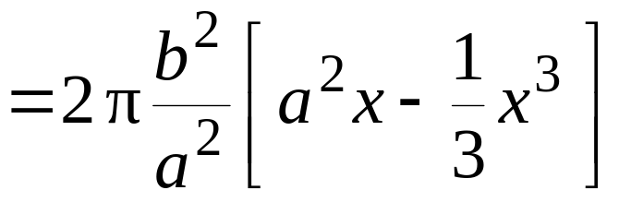

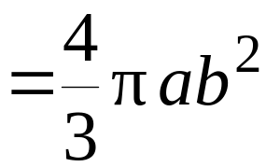
例4.计算由椭圆
所围图形绕 x 轴旋转
而成的椭球体的体积.
解: 方法1 利用直角坐标方程
则
(利用对称性)

Slide 13
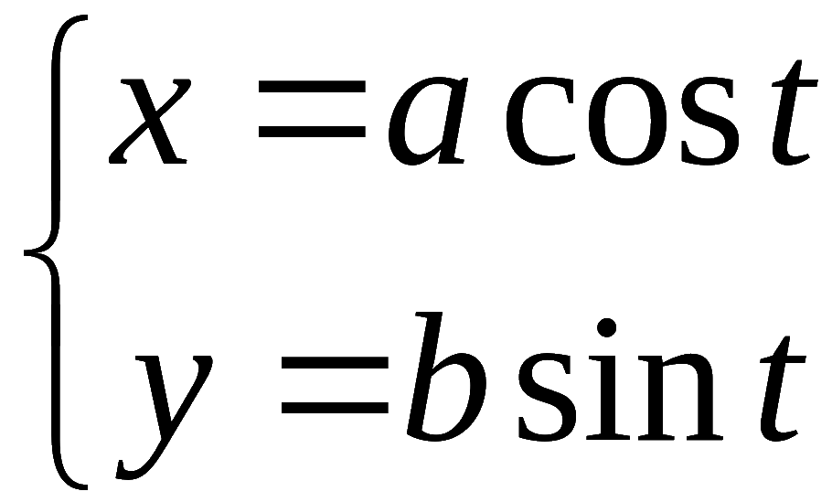
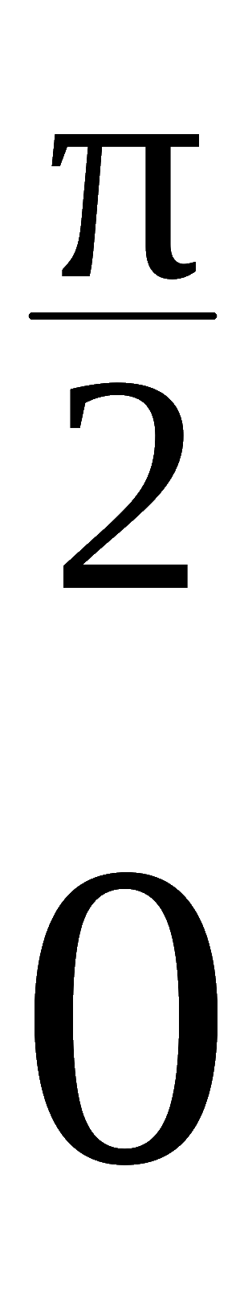
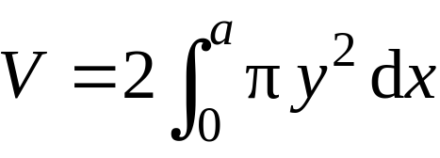





方法2 利用椭圆参数方程
则
特别当b = a 时, 就得半径为a 的球体的体积

Slide 14



















例5. 计算摆线
的一拱与 y＝0
所围成的图形分别绕 x 轴 , y 轴旋转而成的立体体积 .
解: 绕 x 轴旋转而成的体积为
利用对称性

Slide 15
















绕 y 轴旋转而成的体积为
注意上下限 !
注
注
Notes:
运行时, 点击按钮“注”, 可显示最后一个积分的计算过程, 显示完毕自动返回.

Slide 16














注
(利用“偶倍奇零”)
分部积分

Slide 17

















说明:
柱面面积
柱壳体积

Slide 18








偶函数
奇函数

Slide 19







例6
旋转一周所得环状立体的体积.
解
从而

Slide 20







例7*
解

Slide 21





复习思考题

Slide 22
作业
P251 2.(1)(2)(4)

